Slide 1
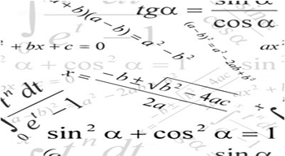
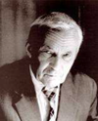

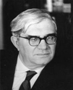

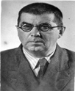



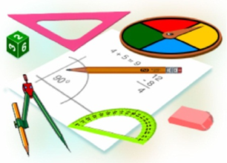
«Математики и их открытия в годы Великой Отечественной войны»
Автор: студент гр. 26 КПК Губайдуллин Б. Руководитель: учитель математики
Боброва Е. А.

Slide 2
Великая Отечественная война для советского народа началась 22 июня 1941.
Уже 23июня состоялось внеочередное заседание Президиума Академии наук СССР,который принял решение направить все силы и средства на быстрейшие завершение работ, важных для обороны и народного хозяйства страны.
А через 5 дней Академия наук обратилась к ученым всех стран с призывом сплотить силы для защиты человеческой культуры от фашизма

Slide 3
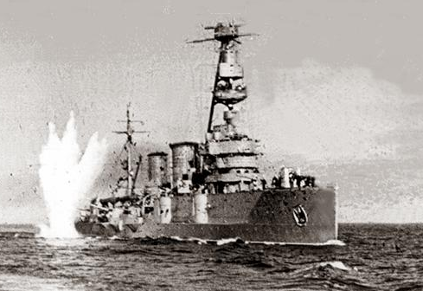
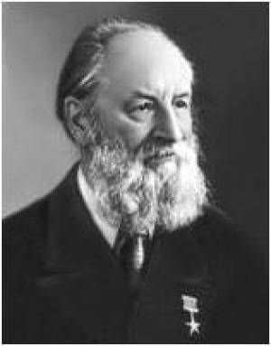
Алексей Николаевич
Крылов
Видная роль в деле обороны нашей Родины принадлежит выдающемуся математику академику А.Н.Крылову, чьи труды по теории непотопляемости и качки корабля были использованы нашими Военно-Морскими силами .Он создал таблицы непотопляемости, в которых было рассчитано, как повлияет на корабль потопление тех или иных отсеков, какие номера отсеков нужно затопить, чтобы ликвидировать крен, и насколько затопление может улучшить состояние корабля.

Slide 4
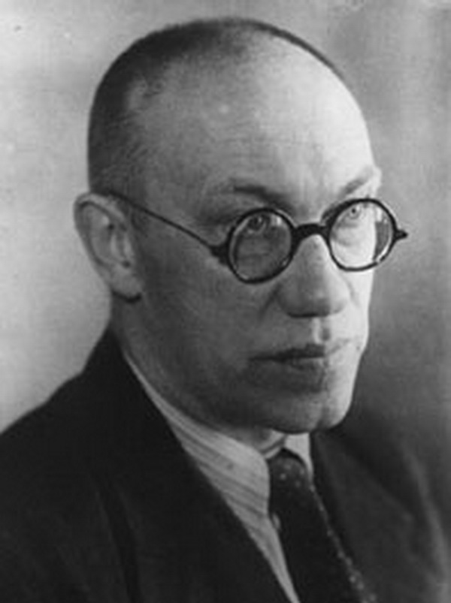
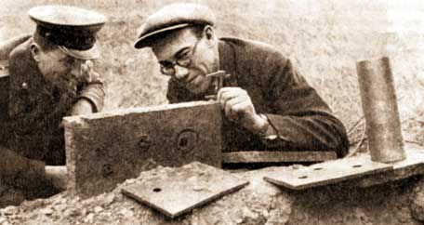
Лаврентьев Михаил
Алексеевич
Лаврентьев Михаил Алексеевич
Участвовал в работах по созданию отечественного атомного оружия, изучал пробивное действие взрывчатых веществ, с помощью его открытий в прикладной математике создан новый тип взрывного заряда — шнуровой заряд

Slide 5
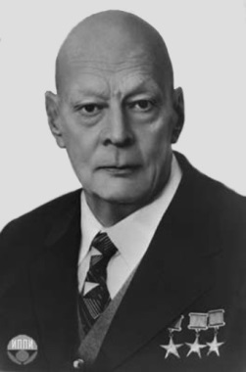
Анатолий Петрович
Александров
Задача по борьбе с магнитными минами была поставлена за несколько лет до начала войны в Ленинградском физико-техническом институте. Требовалось «размагнитить» корабли. Это было очень быстро организовано. Труды одного из ведущих ученых математиков А.П.Александрова позволили разработать методы размагничевания боевых кораблей. Все боевые корабли подвергались в портах «антимагнитной» обработке. Тем самым были спасены многие тысячи жизней наших военных моряков. Для такой работы потребовались знания физиков и математиков ,что и предопределило ее успех.

Slide 6
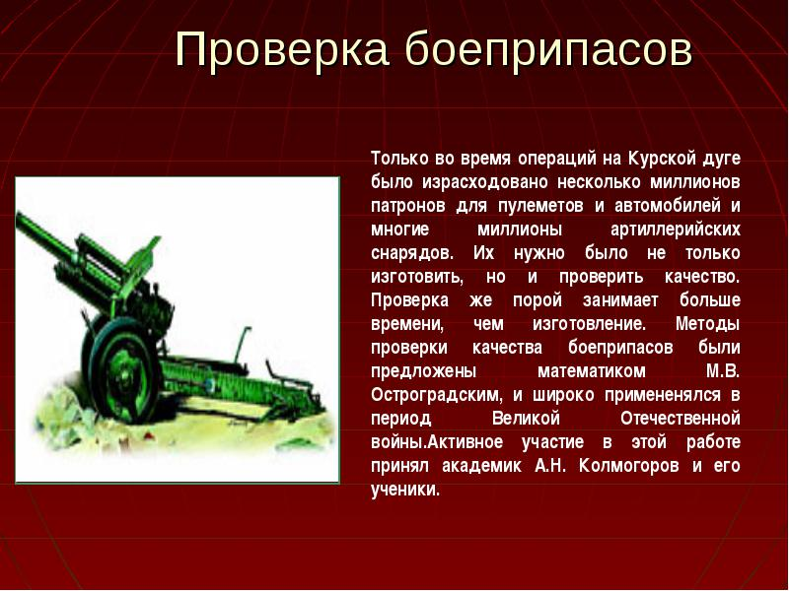

Slide 7
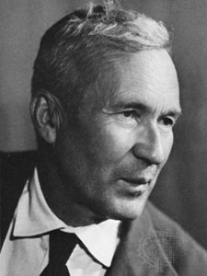
Андрей Николаевич
Колмогоров
Идет жестокая война. Фронт требует увеличения эффективности огня артилерии, повышения меткости стрельбы. Важная проблема.
Ее успешно решает академик А.Н.Коломоголов. Он выполнил работу о наиболее выгодном рассеивании снарядов при стрельбе по площадям. Эта работа оказала серьезную помощь в повышении эффективности огня советской артилерии.

Slide 8
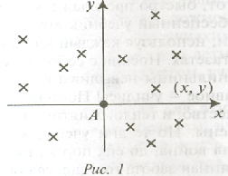
Если выбрать оси координат с началом в центре цели, то задача заключается в том, чтобы указать вероятность каждого возможного уклонения (х; у) снаряда от цели — возможных координат снаряда. Ясно, что уклонение снарядов от цели является результатом воздействия огромного количества причин.
Колмогоровым было показано, что уклонение снарядов подчиняется особому закону распределения вероятностей - двумерному нормальному закону. Эти результаты помогли повысить точность стрельбы и тем самым увеличить эффективность действия артиллерии.

Slide 9
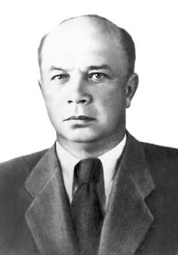
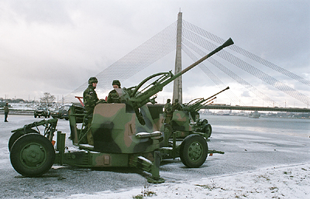
Четаев Николай Гурьевич
Во время Великой Отечественной войны появилась и та­кая важная проблема, как обеспечение кучности стрельбы и устойчивости снаря­дов при полете. Эту сложную математи­ческую задачу решил член-корреспондент АН СССР Н.Г. Четаев. Он рассчитал наиболее ­выгодную крутиз­ну нарезки стволов орудий, что позволило обеспечить кучность стрельбы и устойчи­вость снарядов при полете.

Slide 10
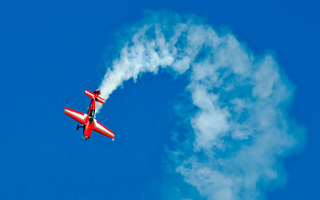
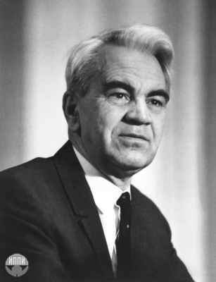
Мстислав Всеволодович
Келдыш
Большое значение получили теории двух явлений – штопора и шимми (или особые вибрации самолета, приводившие к его разрушению). Теорию этих явлений создал М.В.Келдыщ (президент Академии наук СССР). В результате практика полетов получила надежное средство для борьбы с шимми и штопором и за все время войны практически не было в нашей авиации гибели самолетов и летчиков по этим причинам. Многие из этих разработок пригодились для создания новых систем истребителей, штурмовиков и бомбардировщиков, обладавших повышенной маневренностью, скоростью, надежностью.

Slide 11
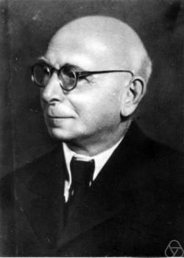
Бернштейн Сергей
Натанович
В апреле 1942г. коллектив математиков под руководством академика С.Н.Бернштейна разработал и вычислил таблицы для определения местонахождения судна по радиопеленгам. Таблицы ускоряли штурманские расчеты примерно в 10 раз.
Штаб авиации дальнего действия, давая высокую оценку работе математиков, отметил, что ни в одной стране мира не были известны таблицы, равные этим по своей простоте и оригинальности .

Slide 12
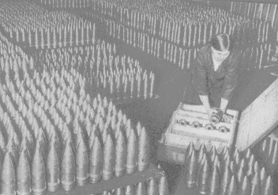
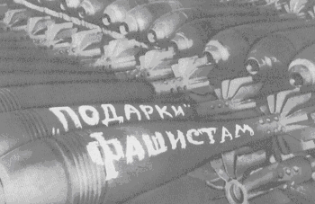
Изготовление деталей для снарядов на оборонном заводе.
Контроль качества продукции и управления качеством в процессе производства нуж­дались в математических методах и в усилиях математиков. Методы, которые были для этой цели предложены, получили название статистических.

Slide 13
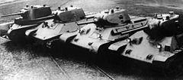
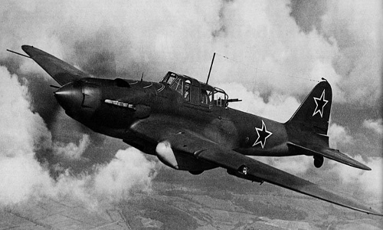
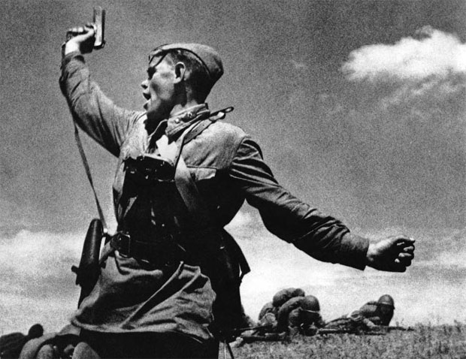
Если бы наши танки имели меньшую скорость, чем немецкие;
Если бы наши самолеты не были лучше, чем немецкие;
Если бы наши люди были не самоотверженные, умные, ловкие, сильные, то вряд ли мы победили в этой войне, то вряд ли мы жили с вами на этой счастливой земле.

Slide 14



Спасибо за внимание

